Slide 1
Rapprochement et analyse
Bottleneck
BARAU Thomas
[Cursus]
[11/2024]

Slide 2
Analyses Exploratoires des Données
Fusion ou consolidations des données
Analyses univariées du prix
Analyses complémentaires
CA, quantités, stocks, taux de marge et correlations
Action à suivre
Point compétences acquises

Slide 3
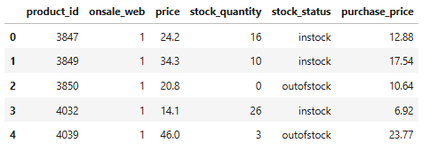
Analyses Exploratoires des Données
Dataset : ERP
Caractéristiques :
6 colonnes / 825 lignes
Nature des données de chaque colonne :
Colonne Type
Product_id int
Onsale_web int
Price float
Stock_quantity int
Stock_status object
Pruchase_price float
Nombre de valeurs :
825

Slide 4
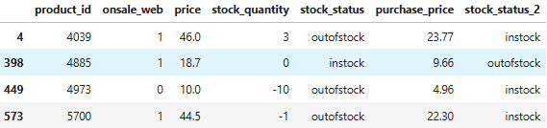
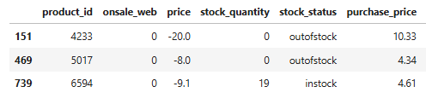
Analyses Exploratoires des Données
Vérifications des données
Valeur unique clé primaire
Doublons
Valeur Nulle
Types données / Données stockées
Onsale_web : 0 / 1
Stock_status : instock / outofstock
Liens des attributs
Status stock ←→ Quantité stock
Cohérence des données
Quantité stock >= 0
Prix >= 0

Slide 5
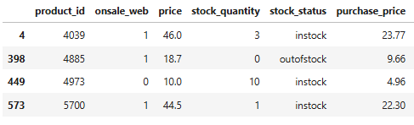
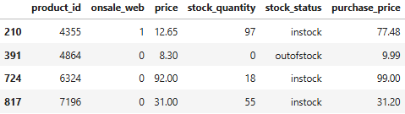
Analyses Exploratoires des Données
Nettoyage des données :
Correction du status stock par rapport aux quantités de stock
Correction des quantités de stock négatives
Suppression des prix négatifs avec onsale_web = 0
Remarque :
Prix d’achat > Prix vente

Slide 6
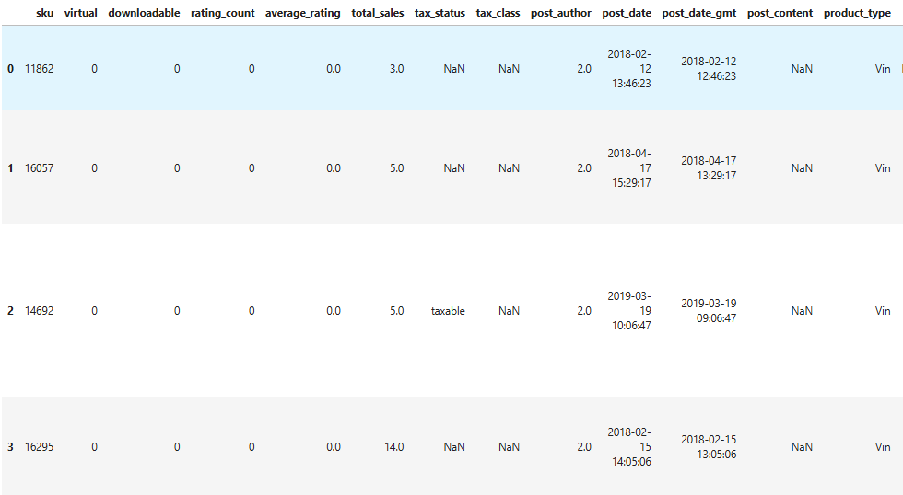
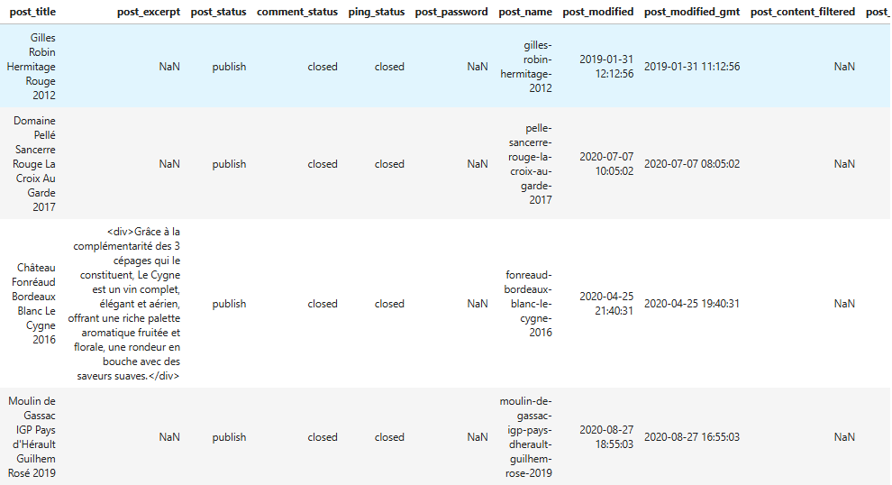
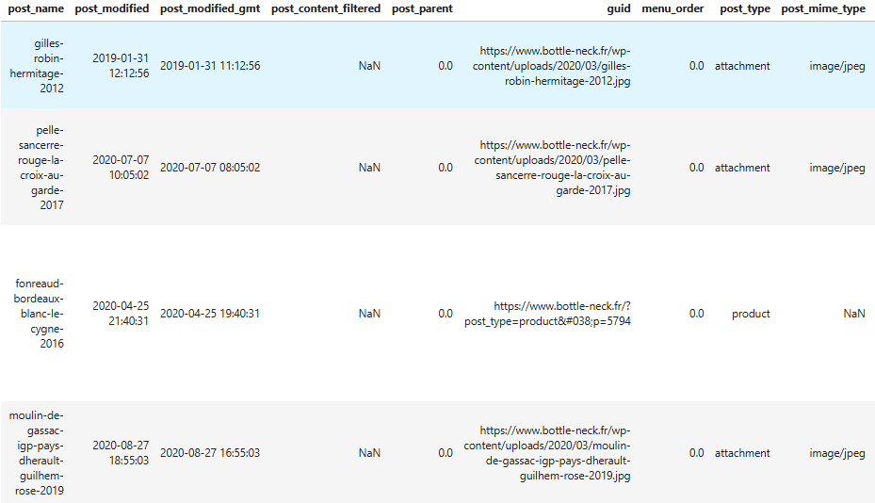
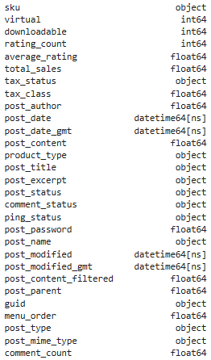
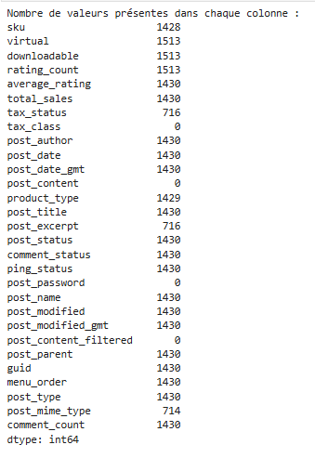
Analyses Exploratoires des Données
Dataset : WEB
Caractéristiques :
29 colonnes / 1513 lignes
Nature des données / Nombre de valeur

Slide 7
Analyses Exploratoires des Données
Vérifications des données
Valeur unique clé primaire
714 valeurs unique
85 NaN
Doublon pour chaque clé
Doublon
Posts
Valeur nulle
tax_class
post_content
post_content_filtered
post_password
Types données / Données stockées
Liens des attributs
Cohérence des données
Sku (clé primaire)

Slide 8
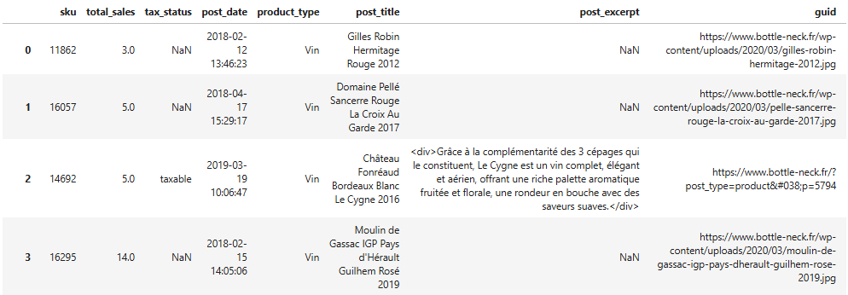
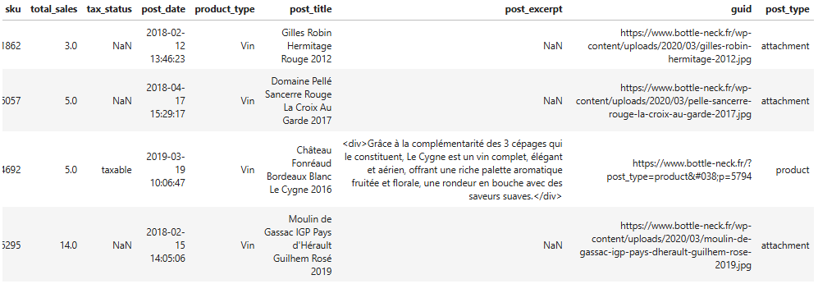
Analyses Exploratoires des Données
Nettoyage des données :
Conserver les données utiles
Clé primaire manquante
Cherche l’information
Informations
Recherche clé produit
Recherche association product_id / id_web dans LIAISON
Récupère id_web / Créé id_web
Mise à jour sku
Pas d’informations
Supprime la ligne

Slide 9
Analyses Exploratoires des Données
Dataset : LIAISON
Caractéristiques :
2 colonnes / 825 lignes
Nature des données :
id_web object
product_id int
Nombre de valeur :
id_web 736
product_id 825
Vérifications des données
Doublon
Valeur nulle
Types données / Données stockées
89 NaN

Slide 10
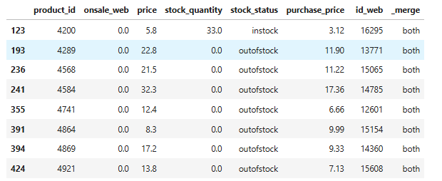
Fusion ou consolidations des données
Fusion entre ERP et LIAISON
Clés utilisés :
product_id
Vigilances particulières au cours du traitement
Vérifier que le lien a été bien effectué entre les deux dataframe
Si non voir quelle donnée et pourquoi
Difficultés ou pièges rencontrés
Le statut onsale_web peut être érroné

Slide 11
Fusion ou consolidations des données
Fusion entre Nouveau Dataframe et WEB
Clés utilisés :
Nouveau Dataframe : id_web
WEB : sku
Vigilances particulières au cours du traitement
Vérifier que le lien a été bien effectué entre les deux dataframe
Si non voir quelle donnée et pourquoi
Difficultés ou pièges rencontrés
Le statut onsale_web peut être érroné ( 0 mais id_web associée )
La correspondance sku peut être manquante

Slide 12
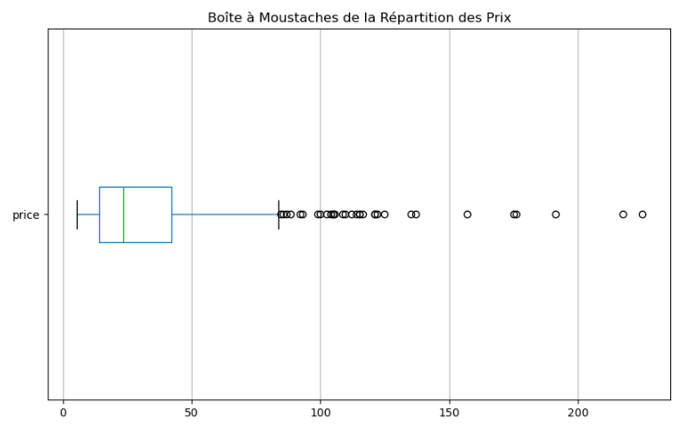
Analyses univariées du prix
Nb de valeur : 716
Min : 5,2
Q1 : 14,09
Médiane : 23,55
Q3 : 42,2
Max : 225
Moyenne : 32,42
Mode : 19
Ecart-type : 27,63

Slide 13
Analyses univariées du prix
Identification de l’interval interquartile
IQR = Q3 – Q1 : 28,11
Limite inferieur = Q1 – 1.5 * IQR : -28,08
Limite superieur = Q3 + 1.5 * IQR : 84,37
Outliers : 32 → 4,47%
Différent type de produit chez les Outliers :
Vin → 19 : 59 %
Champagne → 06 : 19 %
Cognac → 04 : 13 %
Whisky → 03 : 09 %

Slide 14
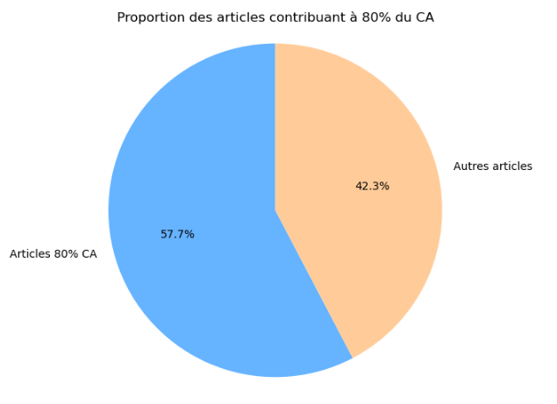
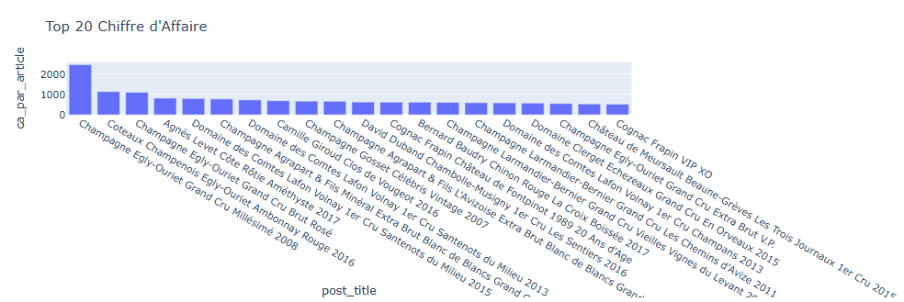
Analyses complémentaires
CA, quantités, stocks, taux de marge et correlations
Chiffre d’Affaire
CA article = prix * vente
Le chiffre d'affaires du site web est de 139 815.4 €
Nombre d'article représentant 80% du CA : 413 soit 57,7 %

Slide 15
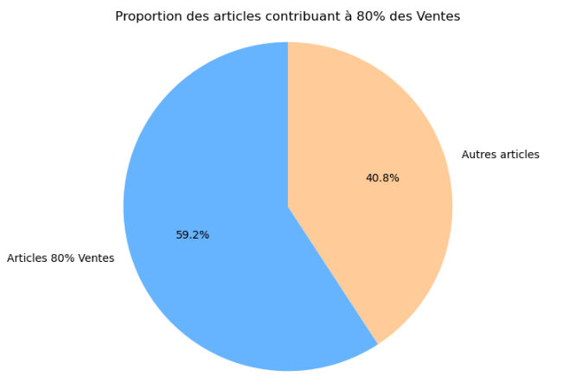
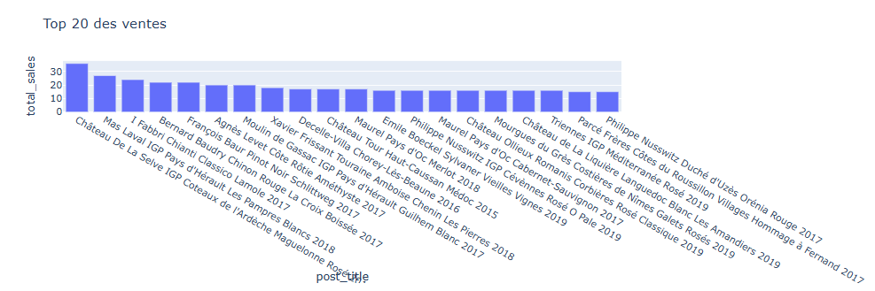
Analyses complémentaires
CA, quantités, stocks, taux de marge et correlations
Vente Total
Nombre d'article représentant 80% des ventes : 429 soit 59,2 %

Slide 16
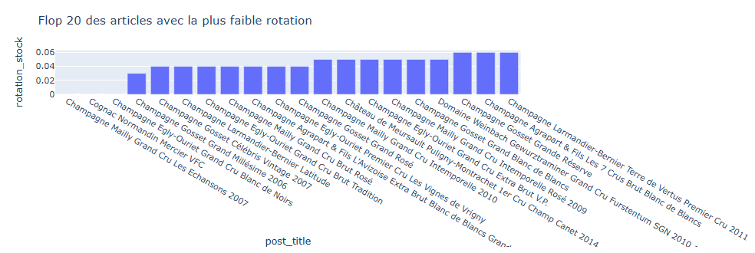
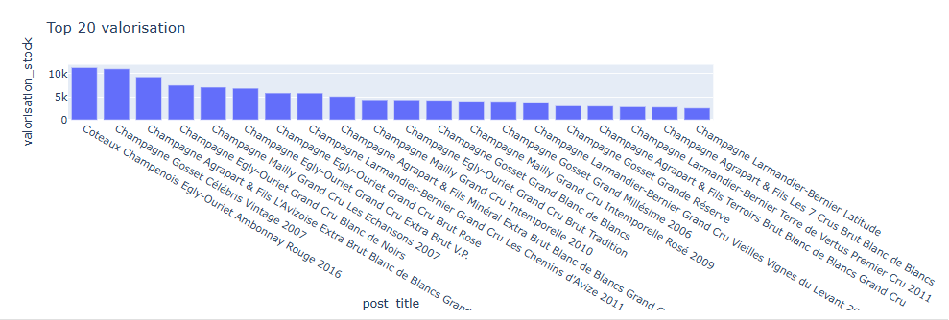
Analyses complémentaires
CA, quantités, stocks, taux de marge et correlations
STOCK
Stock initial = ( stock + total vente)
Stock moyen = (Stock initial + stock)/2
Rotation des stocks = ventes / stock moyen
Rotation stock
mininum : 0.0
maximum : 2.0
moyenne : 0.42
median : 0.33
Valorisation stock = prix achat * Stock
Total de la Valorisation stock : 277 350,37 €
Total de la Quantité de stock : 16 741

Slide 17
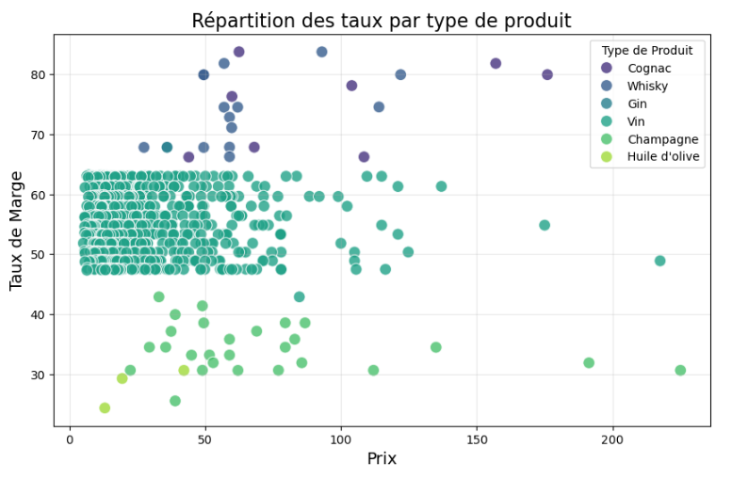
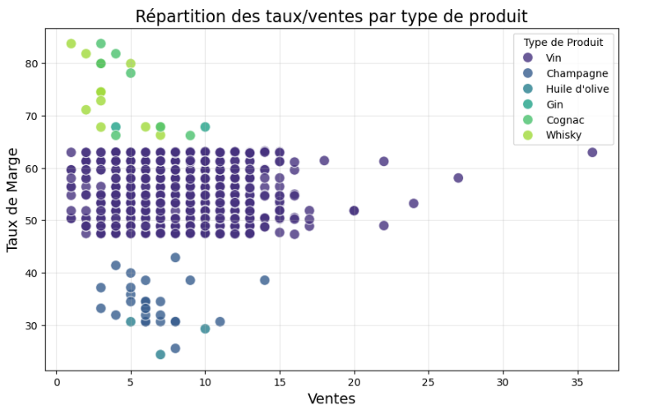
Analyses complémentaires
CA, quantités, stocks, taux de marge et correlations
Taux de Marge
Prix HT = prix – (prix *20%)
Taux Marge = (Prix HT – prix achat)/ prix achat*100
Minimum: 24,32 %
Maximum: 83,76 %
Moyenne : 54,76 %
Médiane : 54,82 %

Slide 18
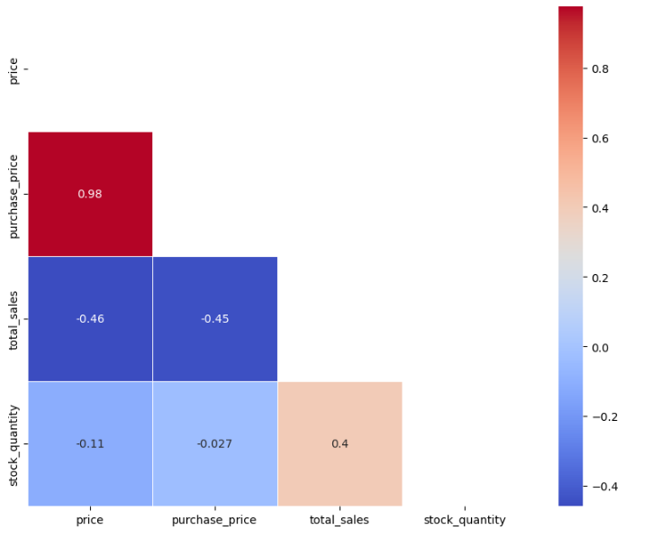
Analyses complémentaires
CA, quantités, stocks, taux de marge et correlations
Corrélations
Forte corrélation entre Prix d’Achat et Prix
Corrélation entre Vente et Stock
Faible corrélation entre Vente et Prix

Slide 19
Actions pour la suite
Problèmes :
Données erronées (prix / stock) dans ERP
Incohérence prix achat > prix vente dans ERP
Absence de données dans WEB
Données erronées (vente) dans WEB
Absence de clé primaire dans WEB / clé web présente dans LIAISON
Absence de clé web dans LIAISON / présence clé produit LIAISON
Corriger le type de données des clé primaire WEB / LIAISON
Amélioration à apporter :
Absence de dictionnaire de données auxquels se référer, utile pour les 29 colonnes WEB
Comment suivre les produits non vendus en ligne (absences de données vente sur ERP)
Ordonner les attributs de nommage des produits ( Nom + Date production + Type de produit )

Slide 20
Point sur les compétences apprises
Acquis:
Connaissance Python
Méthodologie Analyse Exploratoire des Données
Méthodologie Analyse Statistique
Approfondir :
Python :
Développer réflexe à prendre vis-à-vis de de sa syntaxe
Approfondir les connaissances par rapport aux différentes fonction et outil graphique possible
Analyse Statistique :
Approfondir les connaissance des différentes formules et leurs usages

